Slide 1

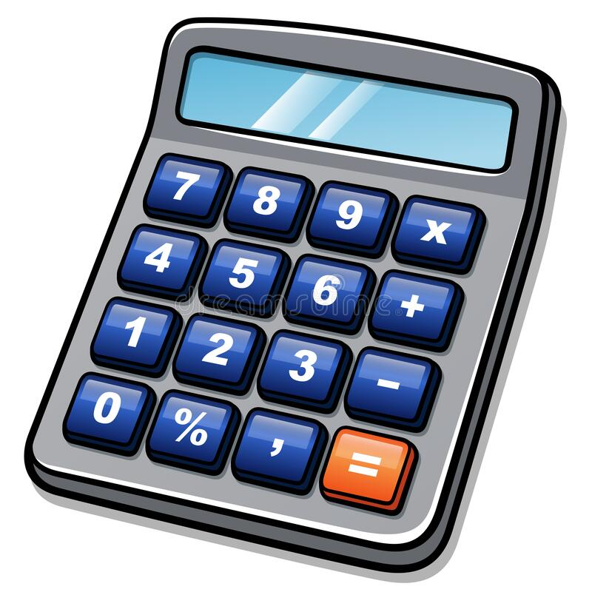
Практичне заняття. Розрахунки за рівняннями хімічних реакцій
Тема:
авт. Стрельченко М.О.

Slide 2
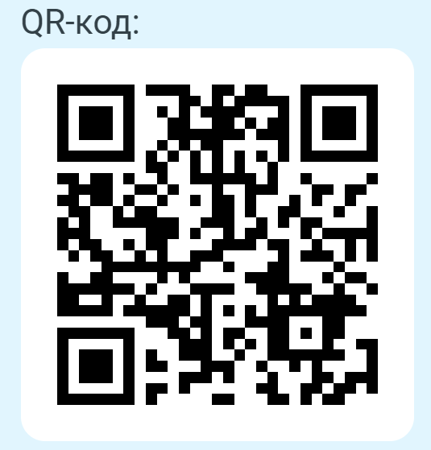

Повторимо
Пройдіть тестування за посиланням або відсканувавши QR-код
https://www.classtime.com/code/QD6EYK

Slide 3
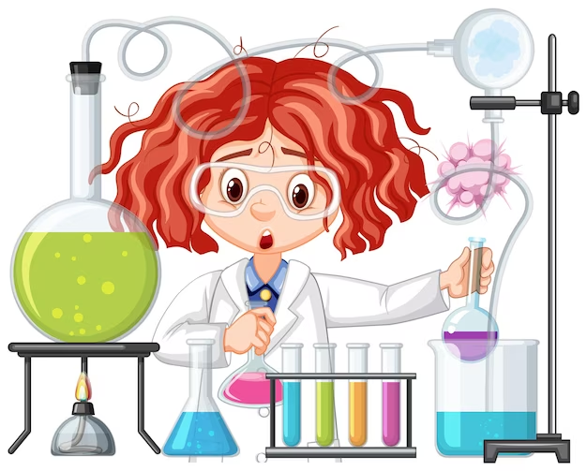
Загальні відомості
Коли кухар готує страву, він відповідно до рецепта змішує продукти в чітко визначеному співвідношенні. Так само й хімік перед проведенням хімічної реакції має вирішити, у якому співвідношенні слід змішати реагенти та обчислити масу продукту, що утвориться. Для цього записують рівняння реакції.

Slide 4
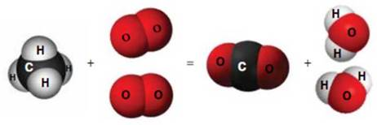
Загальні відомості
Якщо відомо масу одного з учасників реакції, то можна визначити маси інших речовин – і реагентів, і продуктів реакції. Хімічне рівняння показує, які речовини та в якому співвідношення взаємодіють, а також у якому співвідношенні утворюються продукти реакції.

Slide 5
Загальні відомості
Наприклад:
N₂ + 3H₂ = 2NH₃
Три молекули водню H₂ взаємодіють з однією молекулою азоту N₂ з утворенням двох молекул амоніаку NH_{3.}
Таке саме співвідношення буде і для кількості речовин: три моля водню вступає в реакцію з одним молем азоту, утворюється два моль амоніаку:
n(H₂) : n(N₂) = 3:1

Slide 6

Алгоритм розрахунків за хімічним рівнянням такий:
1) записують рівняння реакції;
2) зрівнюють ліву та праву частини рівняння (розставляють коефіцієнти);
3) розглядають кількісні відношення зазначених в умові задачі речовин за рівнянням реакції та під їхніми формулами записують кількість речовини, на яку вказують коефіцієнти;
4) розглядають кількісні відношення зазначених в умові задачі речовин і над їхніми формулами записують кількість речовини, виходячи з умови задачі;
5) обчислюють кількість речовини, а за потреби — її масу чи об'єм, скориставшись записами, зробленими над формулами в рівнянні реакції й дотримуючись кількісних відношень речовин;
6) записують відповідь.

Slide 7
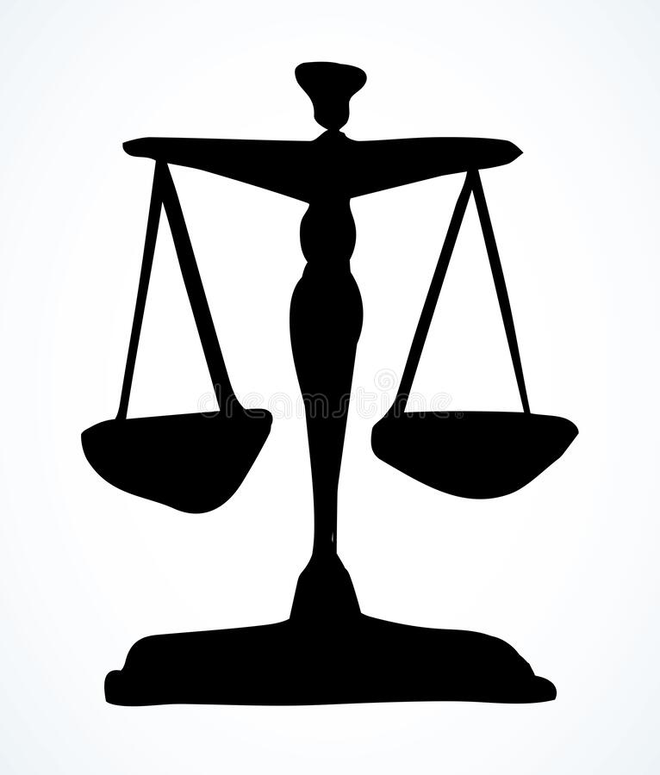

Робочі формули
Для знаходження маси:
Для знаходження об’єму:
m = n*M
V = n*V_{m}

Slide 8
Приклад розв’язування задач
Який об’єм кисню (н. у.) прореагує з кальцієм масою 8 г?
Дано:
Розв’язання:
8 г
m(Ca) = 8 г
2Ca + O₂ = 2CaO
V(O₂) - ?
2 моль
1 моль
n(Ca) : n(O₂) = 2:1
m(Ca) : V(O₂) = (M(Ca)*2) : (V_{m}*1)
V(O₂) = m(Ca)*V_{m}*1/(M(Ca)*2) = 8*22,4*1/(40*2) = 2,24 л
Відповідь: V(O₂) = 2,24 л

Slide 9
Приклад розв’язування задач
Скільки грамів калію прореагує з водою, якщо при цьому утворюється водень об’ємом 11,2 л (н. у.)?
Дано:
Розв’язання:
11,2 л
V(H₂) = 11,2 л
2K + H₂O = K₂O + H₂
2 моль
1 моль
m(K) - ?
n(К) : n(Н₂) = 2:1
m(К) : V(Н₂) = (M(К)*2) : (V_{m}*1)
m(K) = V(H₂)*(M(Ca)*2)/V_{m}*1 = 11,2 л * (39*2)/22,4*1 = 39 г
Відповідь: m(K) = 39 г

Slide 10

Самостійне опрацювання (робота в групах)
Група № 1
Задача: Яку масу фосфору треба спалити, щоб добути фосфор(V) оксид масою 7,1 г?
Група №2
Задача: При взаємодії 400 г кальцію з водою виділяється водень. Обчисліть його об’єм (н. у.).
Група № 3
Задача: Скільки грамів натрію прореагує з водою, якщо внаслідок реакції утворюється водень об’ємом 11,2 л (н. у.)?

Slide 11

Домашнє завдання
Опрацювати §29, с. 160 завд. 6-8

Slide 12
Джерела:
Збірник задач та вправ з хімії. Електронний ресурс: https://naurok.ams3.digitaloceanspaces.com/uploads/files/44633/71163.pdf
Григорович О.В. Хімія: підруч. для 8 класу закл. загал. серед. освіти / О.В.Григорович. – 2-ге вид., перероб. – Харків: Вид-во «Ранок», 2021
Електронний ресурс: https://uahistory.co/pidruchniki/yaroshenko-chemistry-8-class-2016/37.php

